Slide 1


EVENTOS
2024
XX Workshop Proyectos Digitales. Jaén, 23-25 mayo.
De TAUJA a CREA: transformando un repositorio María Grocin Gabás

Slide 2
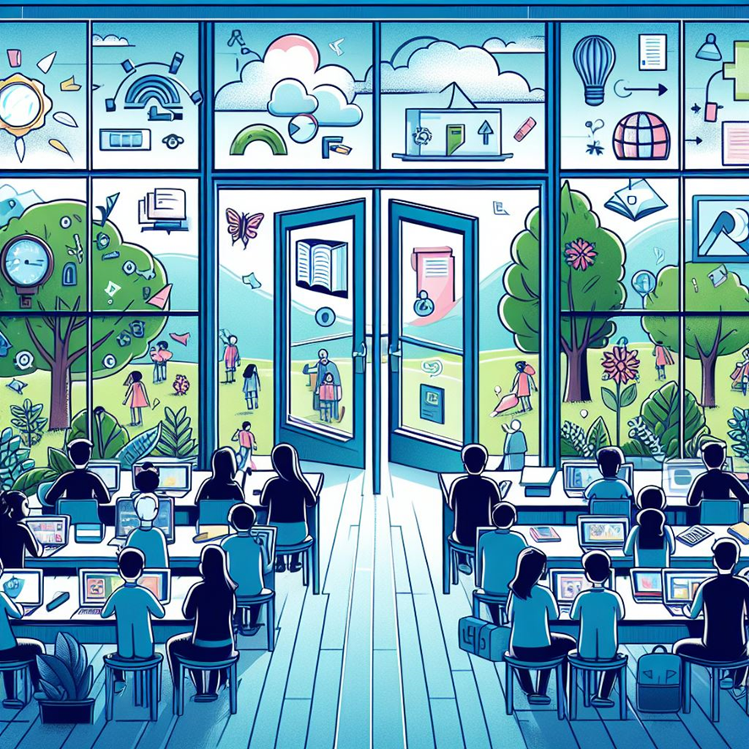


Educación abierta ---
----Ciencia abierta

Slide 3
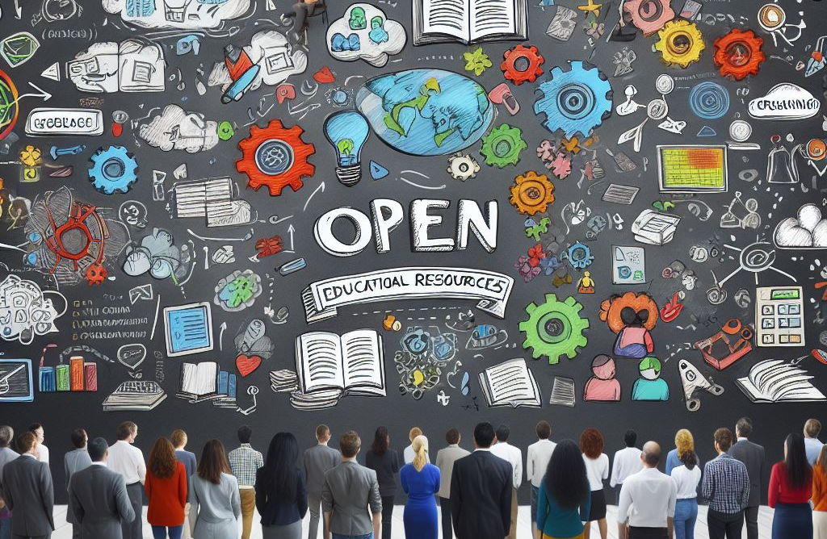


“Fomentan una educación de calidad equitativa, inclusiva, abierta y participativa”. UNESCO

Slide 4

¿De dónde partimos?
2 repositorios: Tauja y Ruja

Slide 5

¿Por qué el cambio en nuestro repositorio
TAUJA?

Slide 6
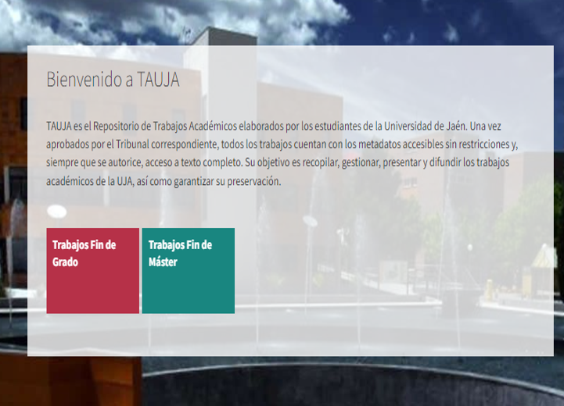
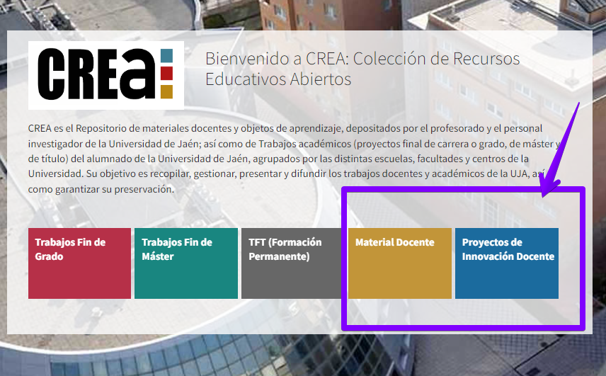
¿Cómo llegamos a este resultado?

Slide 7

Buscamos alianzas
Escuelas, Facultades, Centros
Secretariado de Innovación Docente
Servicio Protección de Datos de Carácter Personal

Slide 8
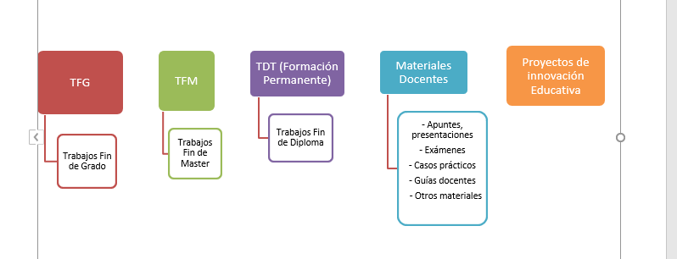
Revisamos la estructura de nuestros repositorio
Comunidades, subcomunidades y colecciones
Benchmarking

Slide 9
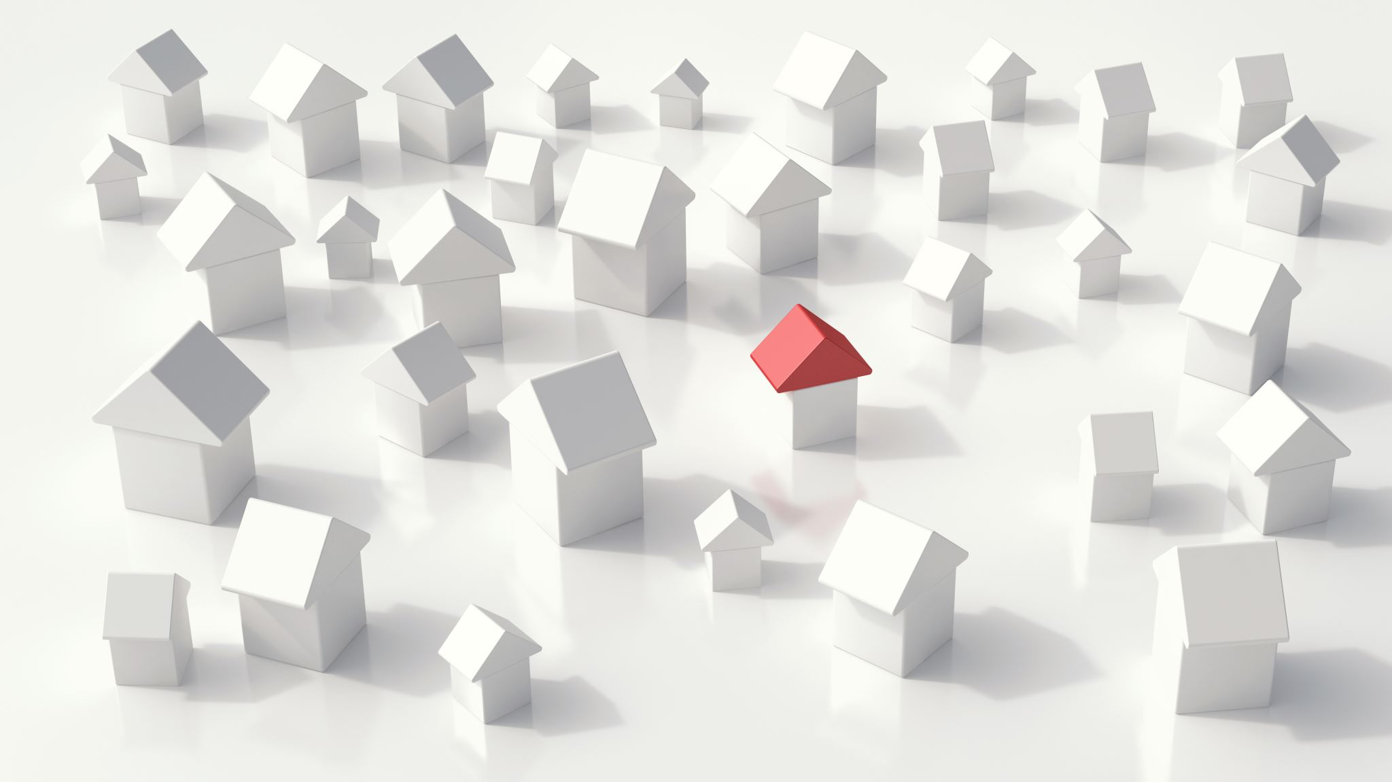
Estructura de las subcomunidades
Mantenemos subcomunidades pero modificamos las colecciones

Slide 10
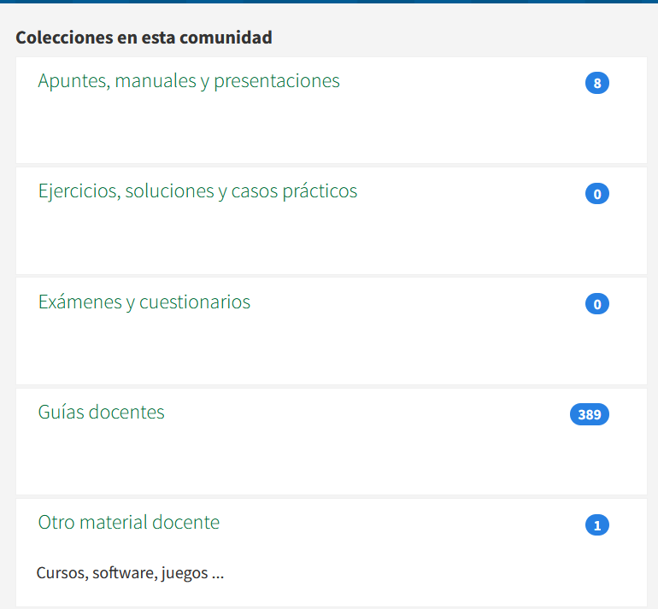
Colecciones de material docente

Slide 11
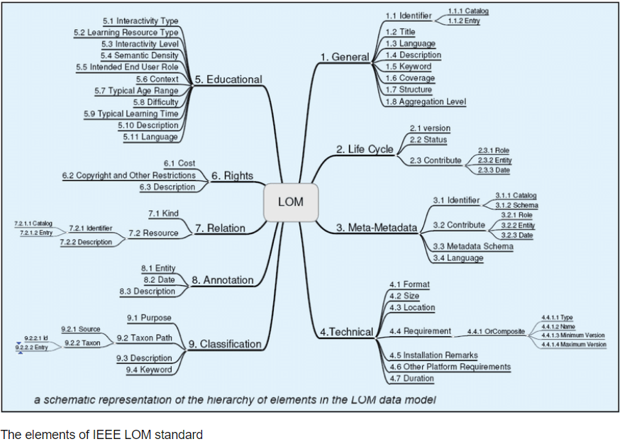
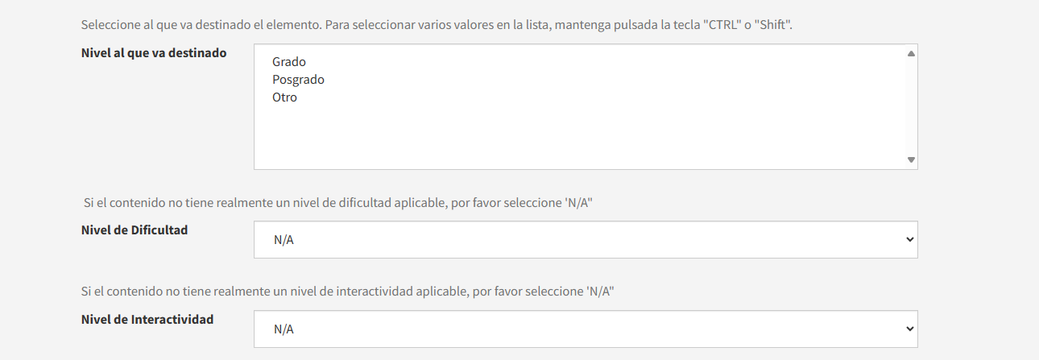
Estudio de metadatos
Mantenemos los metadatos Dublin Core para las comunidades existentes
En la colección
“Material docente”, incorporamos metadatos
LOM
-

Slide 12

Portadas de REA

Slide 13

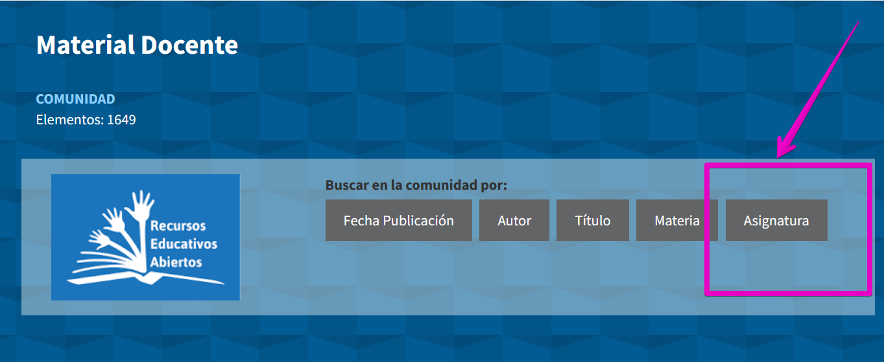
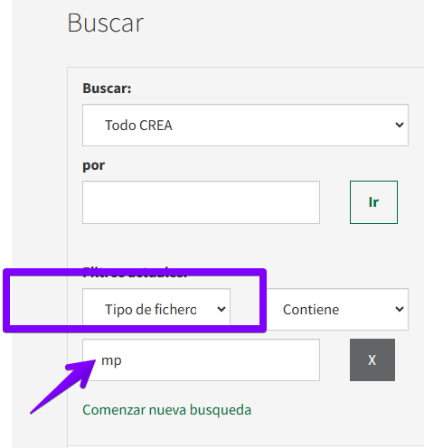
Novedades principales

Slide 14
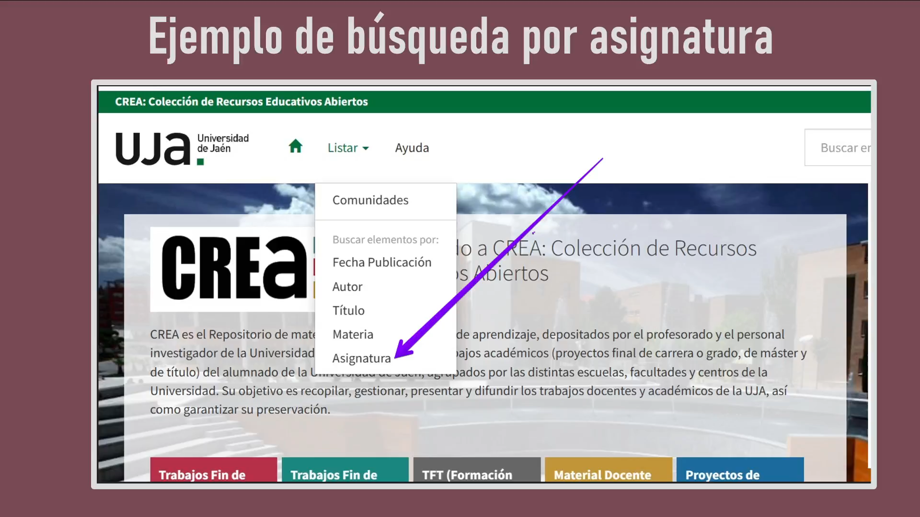
Ejemplo de búsqueda por asignatura

Slide 15
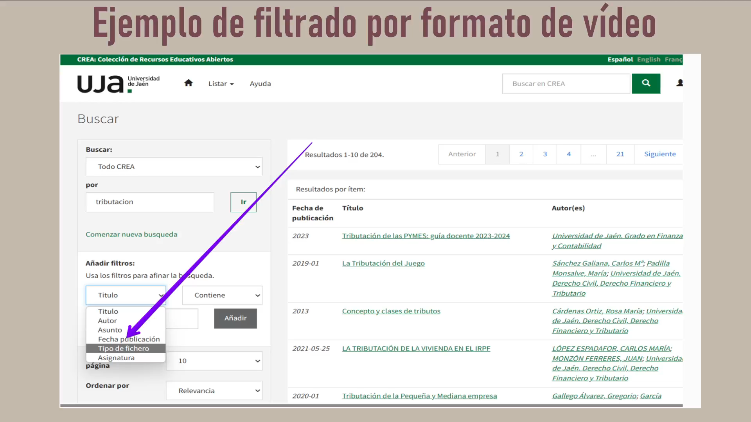
Filtrado por formato

Slide 16
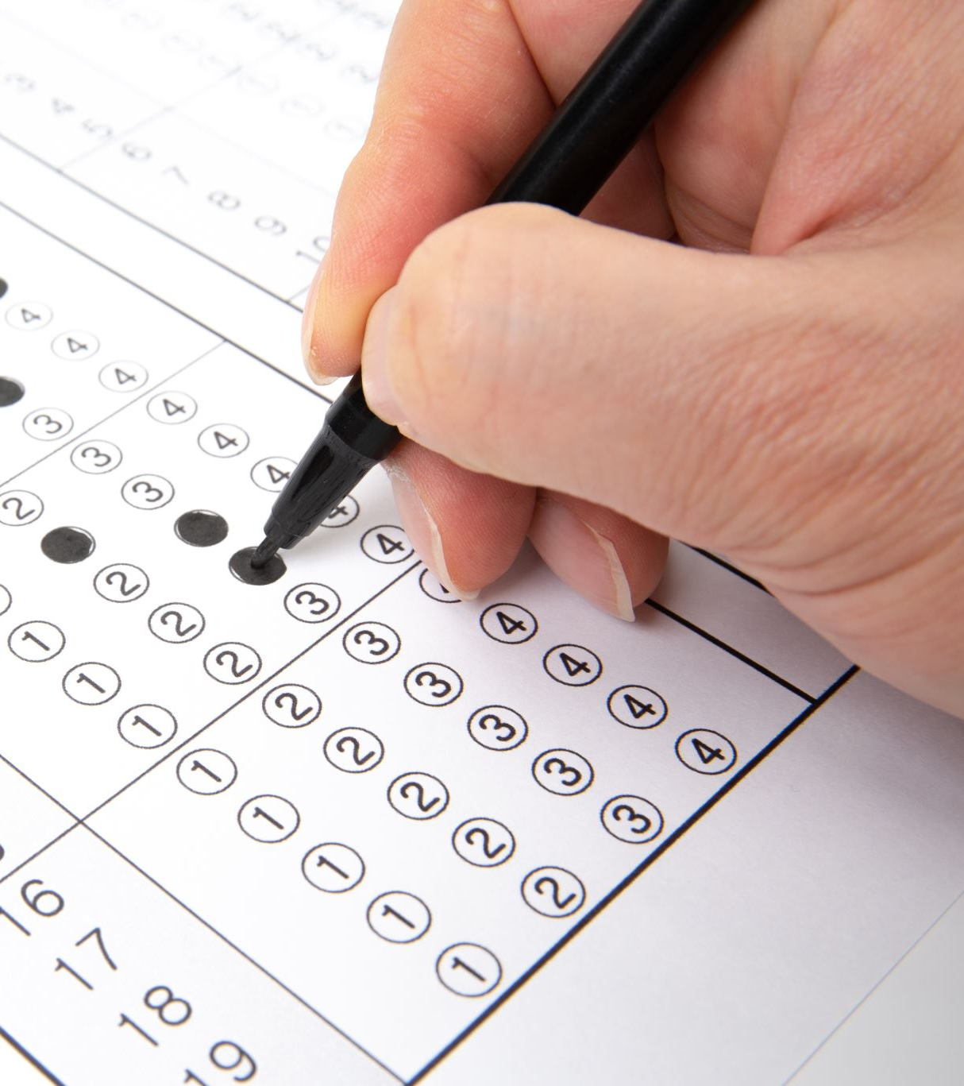

Prueba con docentes

Slide 17
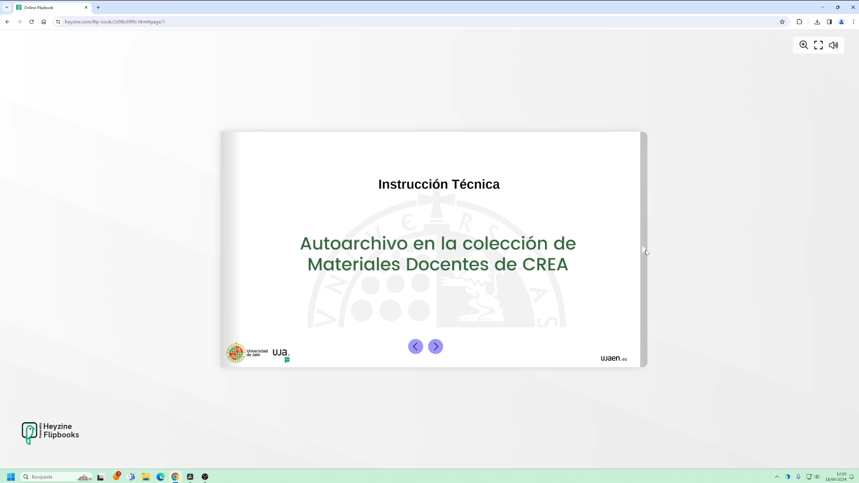
Guía-autoarchivo

Slide 18
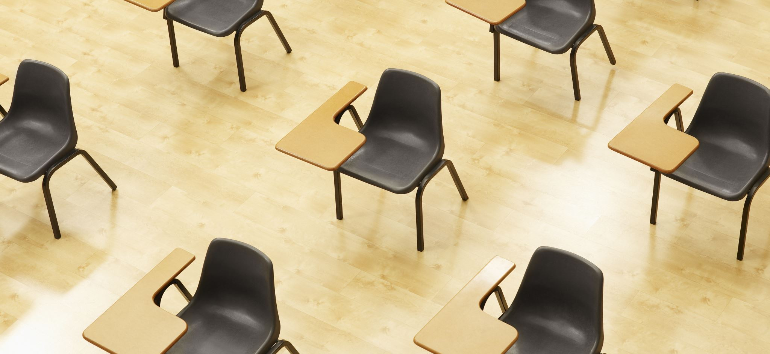

Formación de alumnos
Cursos digcomp

Slide 19
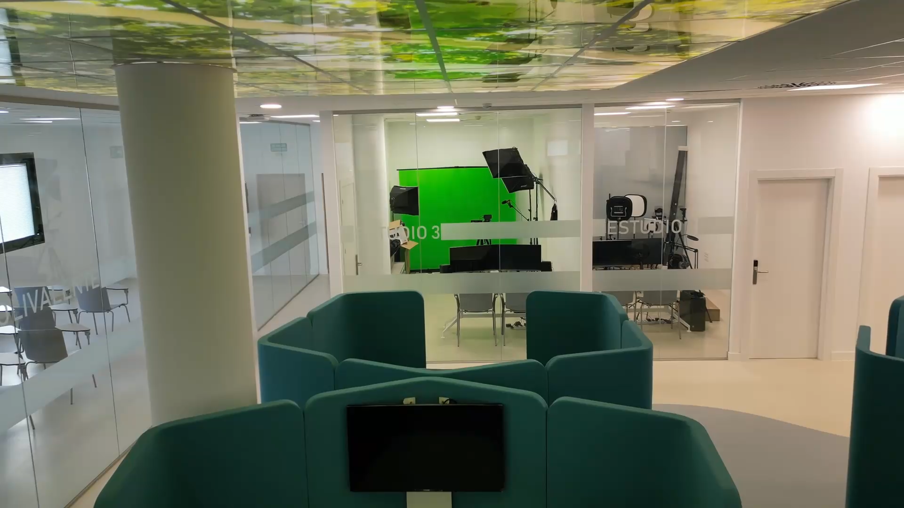
Docentes: Estudios de grabación del CRAI-Lab y curso online sobre REA

Slide 20
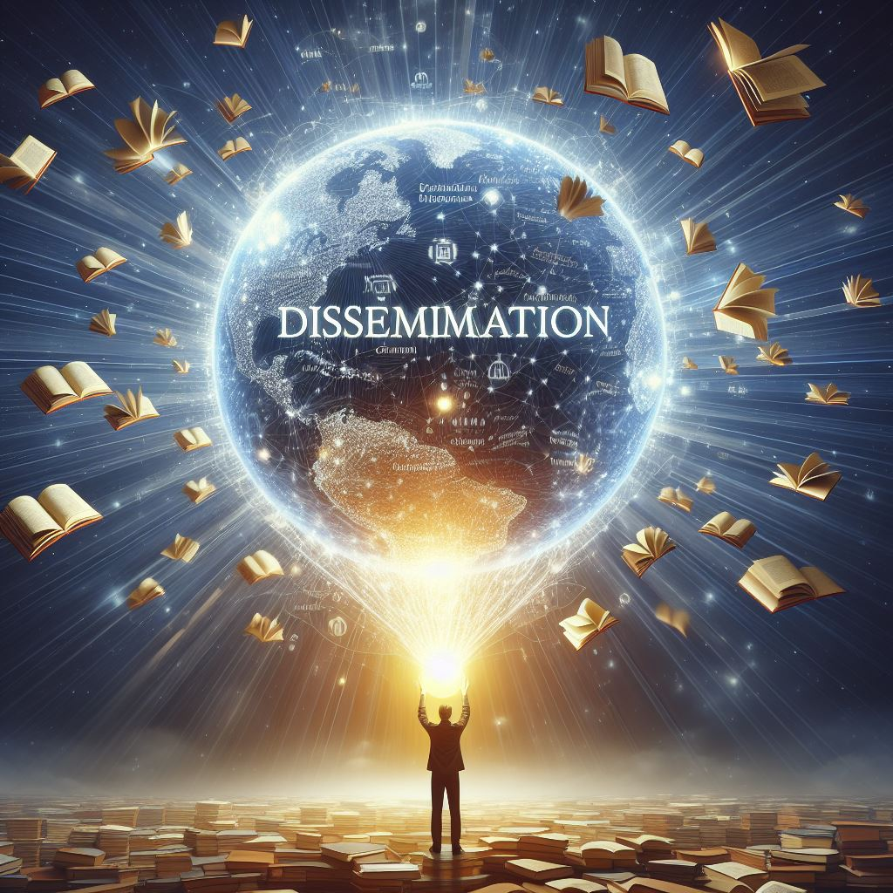
Lanzamiento interno y externo
Boletínes de la Universidad
Diario digital
Noticias en prensa local

Slide 21
EVENTOS
2024
XX Workshop Proyectos Digitales. Jaén, 23-25 mayo
!MUCHAS GRACIAS POR LA ATENCION!

